Slide 1
ANALYSIS SERVICES IN AZURE
Katherine Gamboa Fallas
Jairo Vargas Valverde

Slide 2
¿Cómo funciona?
Azure Analysis Services es una plataforma como servicio (PaaS) totalmente administrada que proporciona modelos de datos de nivel empresarial en la nube. Utilice funciones avanzadas de modelado y mashup para combinar datos de múltiples fuentes de datos, definir métricas y proteger sus datos en un modelo de datos semántico tabular único y confiable. El modelo de datos proporciona una forma más fácil y rápida para que los usuarios realicen análisis de datos ad hoc utilizando herramientas como Power BI y Excel.
Máquinas virtuales. Aplicaciones en la nube y máquinas virtuales Windows y Linux de gran capacidad.
Aplicaciones WEB y Móvil. ...
Almacenamiento en la nube. ...
Bases de datos. ...
Aprendizaje automático. ...
Análisis. ...
Internet de las cosas. ...
Redes virtuales

Slide 3
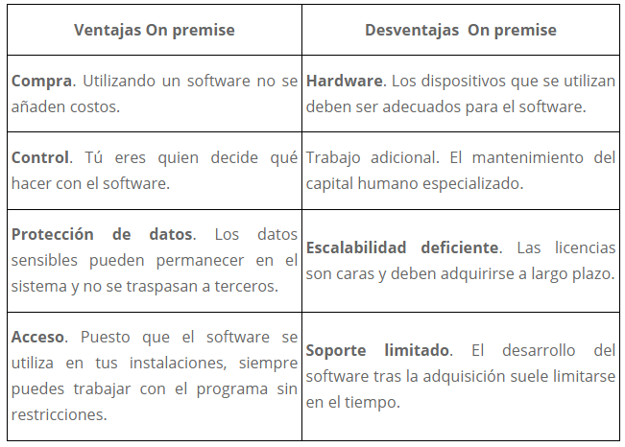
Diferencias con ON Premise (Local) VRS CLOUD

Slide 4
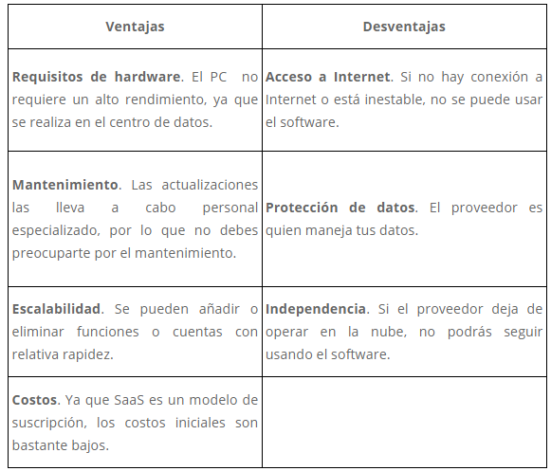
Diferencias con ON Premise (Local) VRS CLOUD

Slide 5
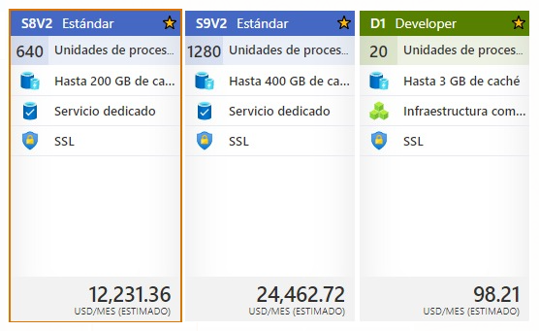
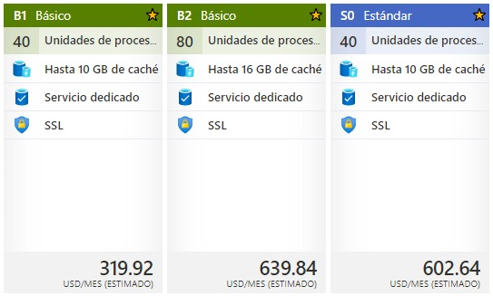
Costos

Slide 6
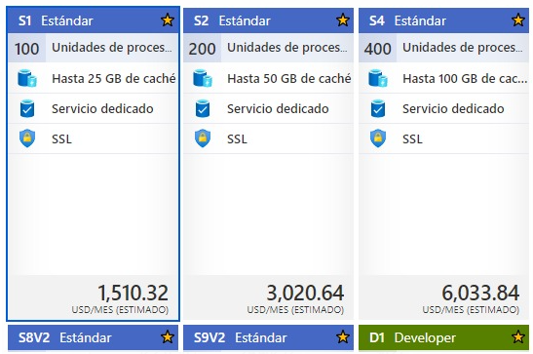
Costos

Slide 7
Consultas desde XL hacia Azure

